Slide 1



CNPC电销系统架构设计方案
Internal
AGS SAP Aug 15, 2016
Should be used for cloud presentations

Slide 2
Agenda
业务架构
功能架构
应用架构
数据架构
集成架构
部署架构

Slide 3


电销系统业务架构

Slide 4






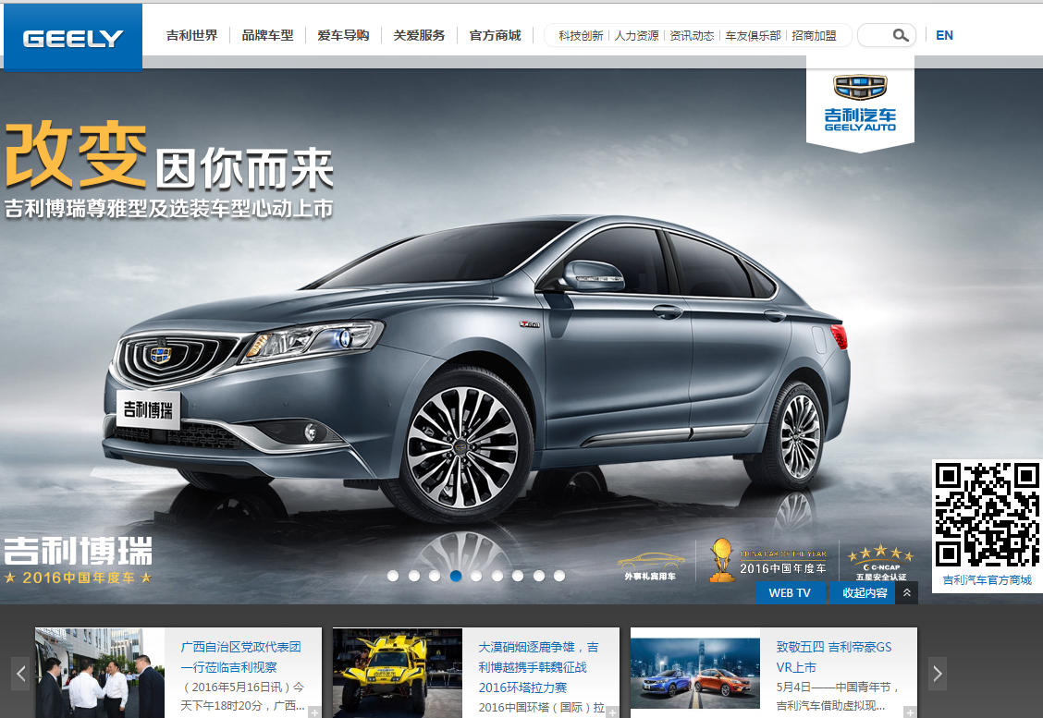

电销系统业务架构
专业公司
地区公司
地市公司
经销商
服务网点
纸媒
官微
Email
短信
垂直媒体
微信
微站
三方电商
成品油批发/直销
成品油零售业务
非油品零售业务
昆仑加油卡业务
润滑油销售业务
燃料油销售业务
地区公司业务
B2B交易业务
B2C交易业务
B2C交易业务
电子卡购买
批发与零售业务
B2B交易业务
微信公众号
商品及品类信息
加油站位置服务
位置服务
线上充值
经销商自服务
需求计划提报
加油站管理业务
在线资质申请
电子券消费
电子券消费
在线消费查询
促销信息
在线订单
自主业务
线上下单与支付
线上下单与支付
线上下单与支付
积分管理
线上下单与支付
线上票据
其他业务
物流跟踪
路线规划
线下自提服务
在线预约办卡
三方渠道
风控和预警
其他业务
其他业务
增值业务与其他
其他业务
增值服务于其他
其他业务
发布商品信息
提供提报资料与咨询
营销宣传…
维护加油站信息
油卡非互动
电子券营销…
加油站位置维护
营销活动
营销活动执行…
油卡服务
积分兑换管理
…
服务推送
网点信息维护
服务执行…
地区公司业务执行
…
发布信息
发布营销活动
进行营销宣传…
发布油价、加油站位置、服务内容等信息
开展地区性营销活动
维护和发布商品信息
地区营销活动
增值业务…
加油站信息管理
支付管理
积分规则管理…
采购管理
库存、价格、用户管理…
需求计划审批
票据管理
风控和预警…
业务支撑
发布商品信息
提供提报资料与咨询
营销宣传…
路线规划与位置服务
全国性的营销活动
发布营销信息…
全国性的营销活动
发布营销信息
…
资源整合
油卡政策制定
油卡规则制定…
呼叫中心
多渠道管理
库存、物流管理…
企业宣传、产品介绍技术推荐…

Slide 5
电销系统功能架构

Slide 6
电销系统功能架构
纸媒
官微
Email
短信
垂直媒体
微信
微站
三方电商
电销系统
B2B商城
B2C商城
销售推广管理
平台合作管理
商品管理
订单管理
基础管理
风险管理
系统集成功能(PO)
总部ERP系统
卡及客户管理核心系统
HOS系统

Slide 7
电销系统功能架构
B2B商城
B2C商城
平台合作管理
商品管理
销售推广管理
订单管理
基础管理
风险管理
商品展示
商品展示
店铺管理
主数据管理
潜客管理
批发订单
站内权限管理
接口管理
价格管理
价格管理
多渠道管理
库存管理
促销规则管理
零售订单
站点管理
欺诈逻辑配置
促销管理
促销管理
金融服务管理
基准价格管理
精准营销
订单状态管理
资源管理
风险预警
合同管理
客户管理
积分通兑规则
商品发布管理
促销发布管理
寻源逻辑管理
国家/地区管理
人工审核
客户管理
内容管理
地图服务管理
商品同步管理
权限管理
订单历史查询
单位管理
风险监控
内容管理
支付管理
接口管理
SEO管理
广告系统
订单录入
多语言管理
征信系统
支付管理
购物车
其他功能
品类管理
活动管理
多渠道订单
多币种管理
其他功能
购物车
用户账号管理
商品资料维护
礼包管理
订单审核
支付方式管理
客户账号管理
搜索引擎
权限管理
咨询公告
订单取消
渠道接口管理
搜索引擎
权限管理
其他功能
其他功能
其他功能
系统监控
权限管理
其他功能
工作流
其他功能
其他功能

Slide 8
电销系统应用架构

Slide 9

电销系统应用架构
Http Access
Https Access
地区公司应用
第三方互联网平台
电销系统移动端
微信公众号
APP
天猫
微信
京东
微信公众号
APP
地区公司业务数据
地区公司业务数据
MQ
订单信息
MQ
专业服务请求
Hybris
CNPC 其他平台l
第三方支付平台
支付请求
银联支付
电销系统前端网站
HMC 前台
HAC 前台
经销商管理前台
支付宝
反馈
数据流
CNPC– 加油卡
微信支付
商品管理
订单管理
会员管理
内容管理
卡及客户管理
金融平台 – 风控、贷款
购物车
支付管理
潜客管理
经销商管理
服务调用
B2B
金融管理
销售推广
多渠道管理
三方征信
数据流
CNPC– 服务体系
金融机构
B2C
商户管理
金融管理
。。。
呼叫中心
CNPC后台系统
Hybris 平台核心架构
CNPC- 仓储管理
仓储信息
物流信息
MQ
三方物流平台
HOS
经销商信息
潜客/客户信息
会员积分信息
订单/状态
销售信息
WebServices
主数据同步
CNPC- 主数据
CNPC- 经销商信息
CNPC– 会员管理
CNPC– 订单管理
CNPC– 数据分析
HOS
ERP
CRM
ERP
大数据平台
Notes:
以Hybris为互联网平台结构的核心系统；
Hybris作为互联网平台的核心，为用户提供了丰富的标准功能，减少了实施时的工作量；
前端展示与第三方接入，均可以在Hybris中进行统一实现和统一管理，为统一和标准化外部数据提供了基础；
通过多个项目的积累、沉淀与产品升级，Hybris与国内外部知名互联网平台的集成方案已经非常成熟；
Hybris互联网平台核心平台在与以SAP ERP为核心后台系统的CNPC整体架构集成方面有先天的优势；
通过SSO技术，Hybris可以与CNPC现有系统或者未来计划的系统对接，以简化内部员工对互联网平台的使用；
Hybris产品先天支持多地区、多站点、多店铺的线上销售模式，并且不受IT架构（传统架构、云、企业云）的影响；
Hybris datahub负责与后台系统间的数据传输，保证了数据的准确性与及时性，同时降低了后台系统的压力，最大程度的保障了后台系统的安全稳定；

Slide 10
电销系统数据架构

Slide 11
电销系统数据架构
First level
Second level
Third level

Slide 12
电销系统集成架构

Slide 13








电销系统集成架构
客户定制
开发
第三方
合作伙伴
集成组件（PO）
平台前端
页面
Implementation Partner
通过中间件调用SAP功能代码或三方系统WEB SERVICE
ERP
平台应用
CRM
订单信息
用户信息
商品信息
HOS
其他信息
平台后台功能„工具箱“
SAP集成 „集成工具箱“
数据交换
客户自定义集成
卡及客户管理核心系统
http/Impex
标准集成接口
http/IIdoc
平台技术框架
数据交换模块
CNPC 后台应用

Slide 14
电销系统部署架构

Slide 15






电销系统部署架构
利用Hybris已有线程控制机制
接入层的流量控制
Web服务器层流量控制
高可用
应用服务器的非阻塞机制结合，实现非阻塞架构
基于Netty+Hybris实现非阻塞功能
APACHE
高可用
Hybris服务器
数据库 服务器 A
Web 服务器 A
应用服务器A
负载均衡
Web 服务器 B
Hybris服务器
数据库 服务器 B
应用服务器B
APACHE

Slide 16









硬件架构：Hybris，yMKT，PO
接入层的流量控制
Web服务器层
X86架构PC 服务器，
2路CPU，64GB以上内存
应用服务器层
X86架构PC 服务器，
2路CPU，64GB以上内存
数据库服务器层
X86架构 HANA一体机大小型号范围：
S：2路10 core CPU， 512GB内存；
L：2路15 core CPU，1-2TB 内存
XL：4路 15 core CPU， 2-4TB 内存
应用服务器集群
Web 服务器集群
渠道集群
yMKT集群
HANA一体机A
车主体验集群
X86架构PC 服务器，
2路CPU，64GB以上内存
负载均衡
HA/DR
PO集群（应用接口）
营销、销售服务渠道集群
HANA一体机B

Slide 17
Thank you
Contact information:
F name L name
Title
Address
Phone number
F name L name
Title
Address
Phone number

Slide 20
The Grid
Headline area
White space
Drawing area

